Slide 1
Cascading Style Sheet (CSS)
STMIK Jenderal achmad yani – kharisma, st., mcs.

Slide 2
Pengenalan CSS
CSS adalah kependekan dari Cascading Style Sheet
berfungsi untuk mempercantik penampilan HTML
menentukan bagaimana elemen HTML ditampilkan
seperti menentukan posisi, merubah warna teks atau background dan lain sebagainya.

Slide 3
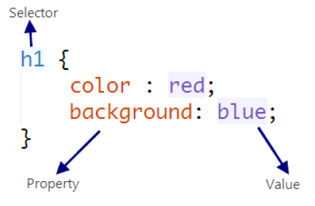
Struktur CSS

Slide 4
selector
Selector adalah elemen/tag HTML yang ingin diberi style.
Anda dapat menuliskan langsung nama tag yang ingin diberi style tanpa perlu menambahkan tanda <>.
Pada contoh kode CSS di atas, kita akan memberi style pada seluruh tag h1 yang terdapat dalam file HTML.

Slide 5
selector
Jika tag HTML yang ingin diberi style memiliki ID, anda dapat menuliskan nama ID tersebut dengan diawali tanda kress (#).
#header
Dan jika tag yang diberi style memiliki Class, maka penulisan selector bisa dilakukan dengan tanda titik (.) diikuti dengan nama class.
.artikel

Slide 6
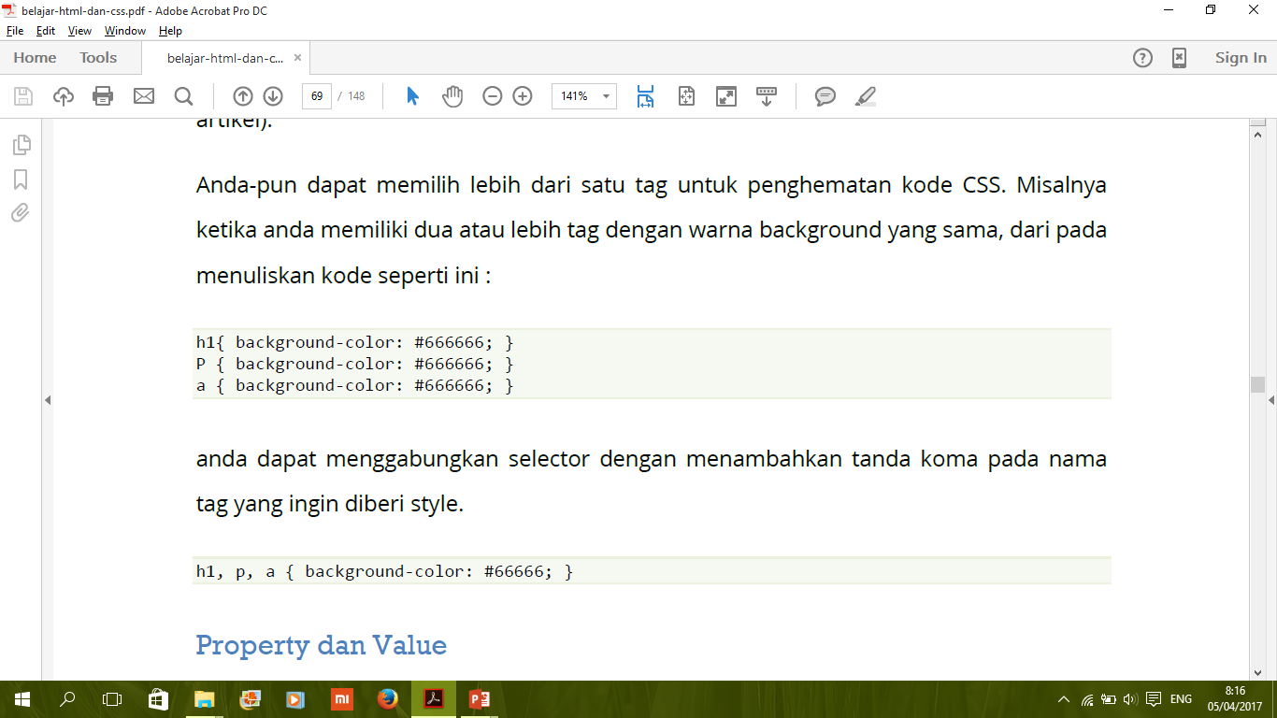
Selector
jika kita hanya ingin memberi style pada tag h1 yang hanya terdapat di dalam Class artikel.
.artikel h1
ketika anda memiliki dua atau lebih tag dengan warna background yang sama, anda dapat menggabungkan selector dengan menambahkan tanda koma pada nama tag yang ingin diberi style.

Slide 7
Property dan value
Property adalah sifat-sifat yang ingin diterapkan pada selector, seperti warna text, warna background, jarak antar elemen, garis pinggir dan lain sebagainya.
Untuk memberikan nilai/value pada property kita gunakan tanda titik dua ( : ). Setiap property diakhiri dengan titik koma (;), jika anda tidak mengakhirinya maka browser tidak akan mengetahui maksud dari property tersebut.

Slide 8
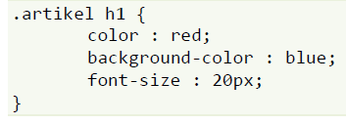
Contoh css

Slide 9
Penulisan css
Ada tiga cara penulisan kode CSS, yaitu
inline,
internal dan
external.

Slide 10
inline
Penulisan kode CSS dengan metode inline ini bisa dilakukan langsung pada tag yang ingin diberi style dengan menggunakan atribut style.
Pada metode ini, anda tidak perlu menuliskan selector. Karena anda menuliskan CSS langsung pada tag yang ingin diberi style.
Cara ini sangat tidak dianjurkan, karena Anda akan mencampurkan antara “Format” dan “Presentasi”. Cara ini juga tidak efektif ketika anda akan melakukan perubahan pada CSS.
<h1 style=“color : red;”> Judul Situs </h1>

Slide 11
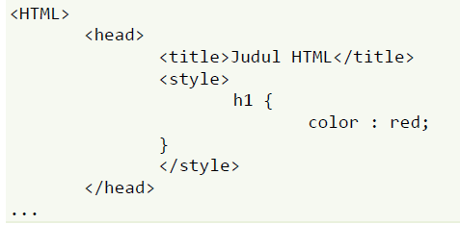
internal
Metode CSS internal ditulis di dalam tag style yang ditempatkan pada tag head.
Metode kedua ini sangat dianjurkan untuk pengujian style, atau ketika anda hanya memiliki satu halaman web.

Slide 12
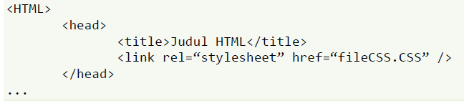
external
Metode yang terakhir adalah dengan membuat file CSS dan dipanggil di dalam tag head. File CSS memiliki ekstensi (akhiran) .CSS misalnya namafile.CSS.
Pemanggilan file CSS dilakukan dengan menggunakan tag link:

Slide 13
external
Atribut rel adalah informasi hubungan (relationship) dari tag link tersebut, yaitu sebagai stylesheet. Href diisi dengan lokasi file CSS yang ingin dimuat. Pemanggilannya sama dengan pemanggilan gambar atau link.

